Slide 1


Plánování v oblasti vod
Roční seminář pro vodoprávní úřady
Hotel Skalský Dvůr, Lísek, 19. a 20. října 2016
Mgr. Ladislav Faigl

Slide 2
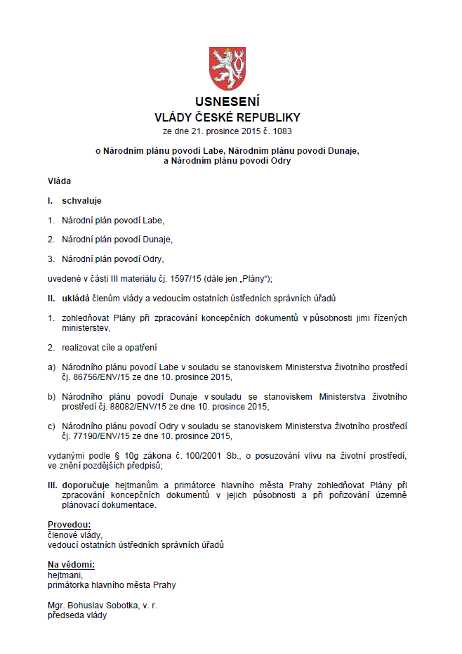
Schválení plánů povodí
Národní plány povodí (NPP) schváleny usnesením vlády č. 1083 ze dne 21.12.2015
Závazné části NPP (tj. kapitoly IV a V) byly MZe 12.1.2016 vydány opatřením obecné povahy (účinnost od 28.1.2016)
Dne 21.3.2016 bylo nařízením vlády č. 99/2016 Sb. zrušeno nařízení vlády č.262/2007 Sb., o vyhlášení závazné části Plánu hlavních povodí ČR
Plány dílčích povodí schváleny kraji do 30.6.2016.

Slide 3
Opatření plánů povodí (typ A a B)
celkem 4691 opatření
  NPP Labe – 3278, NPP Odry – 330, NPP Dunaje – 1083
  2468 v programu opatření, 2223 ostatní opatření
  Nejvíce zastoupená opatření:
    Opatření k zabránění a regulaci znečištění z bodových zdrojů, včetně opatření směřujících ke snižování rozsahu mísících zón (výstavba kanalizace a ČOV, zajištění přiměřeného čištění) – 1975 opatření
    Opatření k zajištění odpovídajících hydromorfologických podmínek vodních útvarů, umožňujících dosažení dobrého ekologického stavu nebo dobrého ekologického potenciálu (revitalizace a migrační průchodnost) – 939 opatření

Slide 4
Reporting plánů povodí
Povinnost vyplývá z čl. 15 směrnice 2000/60/ES
Proces upravují směrné dokumenty EK
Reporting obsahuje:
  kopie plánů povodí
  geografické údaje – mapové výstupy a datové vrstvy
  popisné/atributové údaje – strukturovaná data, cca 130 tabulek
  background dokumenty – podpůrné dokumenty – možnost objasnit/upřesnit reportované informace
K 21.3.2016 byly EK zaslány kopie plánů povodí
18.8.2016 byla dokončena zbývající část reportingu
ČR byla první členský stát, který reporting dokončil
Do 6-8 měsíců od reportingu se očekávají výstupy EK

Slide 5
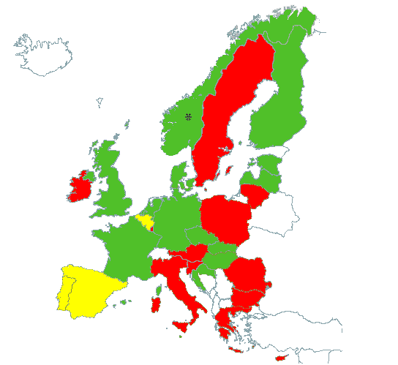
Stav schválení plánů povodí
zelená = všechny plány povodí byly schváleny
červená = plány povodí nebyly schváleny
žlutá = byla schválena pouze část plánů povodí
Stav k 3.10.2016

Slide 6
Revize směrnice 2000/60/ES
Podle čl. 19 odst. 2 „Komise přezkoumá tuto směrnici nejpozději do 19 let ode dne jejího vstupu v platnost a navrhne veškeré její nezbytné změny.“
Reportované plány povodí budou podkladem pro EK při návrhu revize.
EK počítá s plány povodí i po r. 2027, přičemž do roku 2027 se bude postupovat podle stávajícího změní směrnice.
Předběžný předpoklad schválení revidované směrnice je v letech 2022-2023 s transpozicí v letech 2024-2025.
Stav k 3.10.2016

Slide 7
Zpráva o plnění programu opatření
Podle § 26 odst. 7 vodního zákona předkládá MZe ve spolupráci s MŽP a krajskými úřady každé tři roky vládě zprávu o plnění programu opatření.
Ta dle dohody resortů doplňuje Zprávu o stavu vodního hospodářství ČR (tzv. Modrou zprávu)

Slide 8
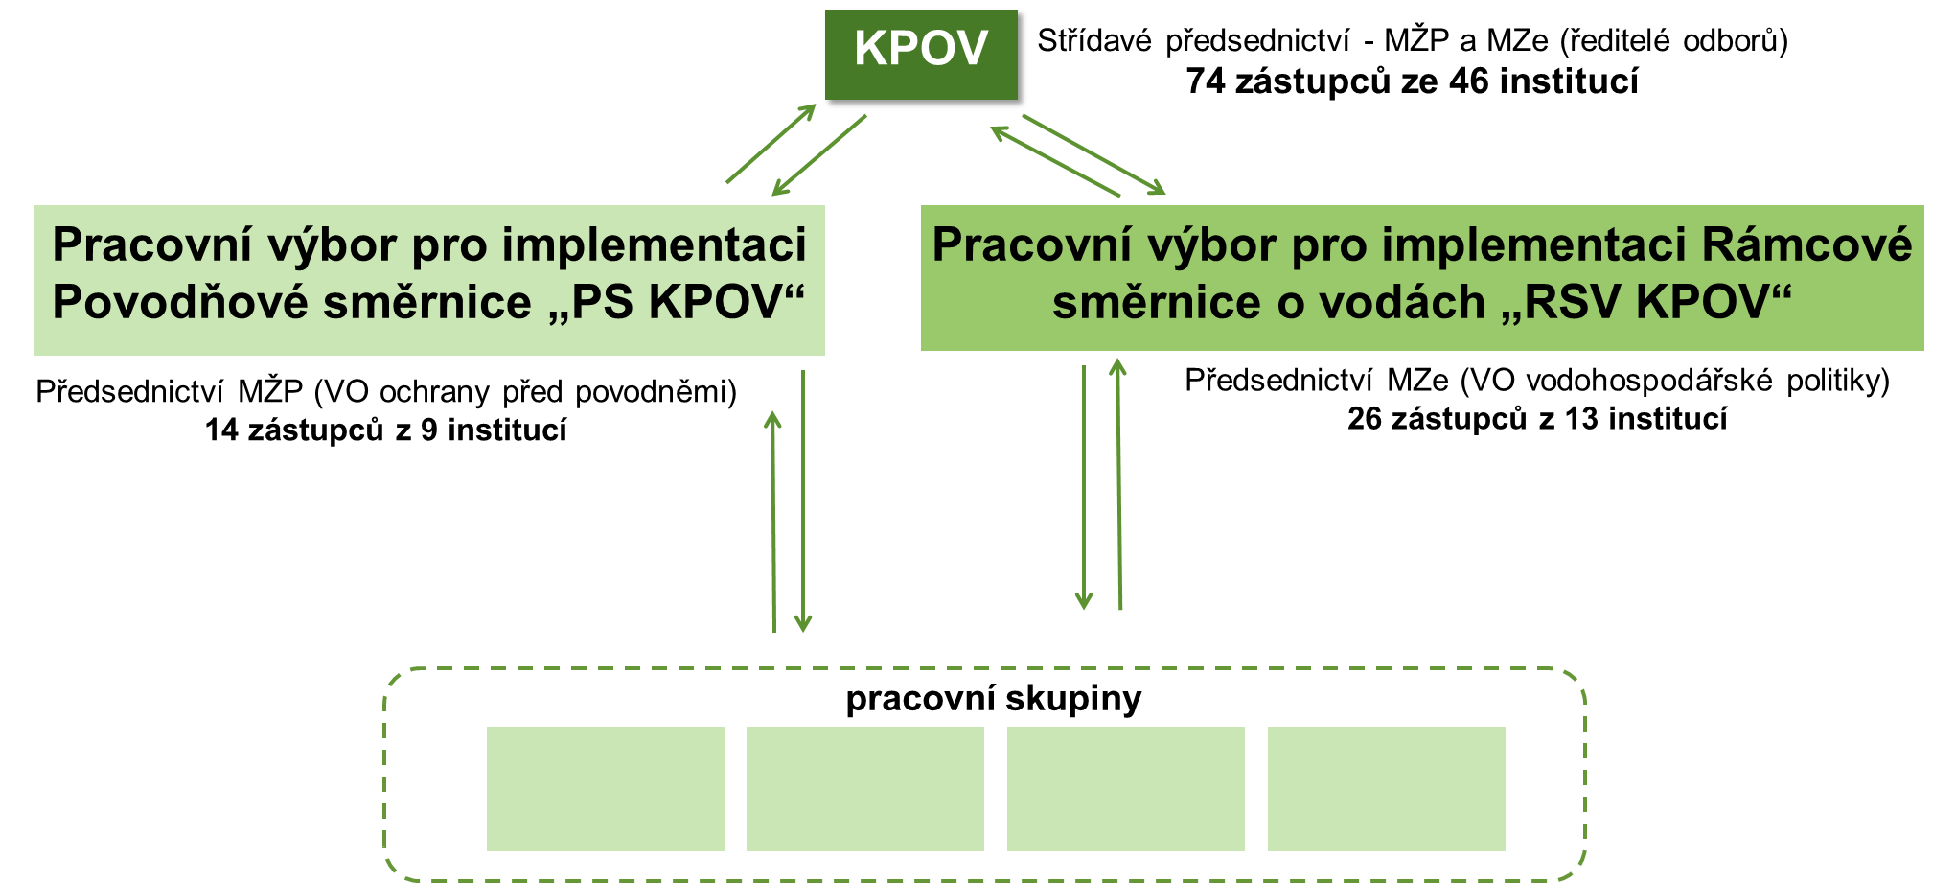
Komise pro plánování v oblasti vod (KPOV)
Statut KPOV pro přípravu 2. plánovacího období do 30.6.2016
Od 1.7.2016 platí Statut KPOV pro přípravu 3. plánovacího období

Slide 9
Děkuji za pozornost
Mgr. Ladislav Faigl
Odbor vodohospodářské politiky a protipovodňových opatření
Ministerstvo zemědělství
Těšnov 65/17, 110 00 Praha 1
ladislav.faigl@mze.cz, 221 812 831

